Slide 1
GMP附录——计算机化系统
2015.9

Slide 2
2015年5月26日，CFDA正式发布了2010版GMP法规的新附录之一《计算机化系统》
将作为正式的法规于2015年12月1日起执行

Slide 3
计算机系统（Computer SYStem）
——由硬件、系统软件、应用软件以及相关外围设备组成的，可执行某一功能或一组功能的系统。
计算机化系统（Computerized System）
——指受控系统、计算机控制系统以及人机接口的组合体系。可以说计算机系统是计算机化系统的一部分。如果计算机系统只是用于数据处理，则计算机系统本身就代表着待验证的整个系统。
Notes:
计算机系统指计算机系统本身；计算机化系统包含硬件、软件、人员、外围设备、SOP、外围接口等等

Slide 4
计算机化系统验证（Computer System Validation, CSV）：
建立文件来证明系统的开发符合质量工程的原则，能够提供满足用户需求的功能并且能够长期稳定工作的过程。
计算机化系统生命周期：包括由概念提出，需求理解，经由开发、放行和投入使用，直至系统退役全过程。

Slide 5
制药工厂常见的计算机化系统：
– 企业资源管理信息系统
• （如SAP、用友系统）
– 实验室设备控制及信息管理系统
• 图谱软件（HPLC、GC）
• 实验室信息管理系统（LIMS系统）
– 设备基础设施自动化控制系统（如PLC可编程逻辑控制器）
• 药品生产工艺设备自动化控制
– 原料合成、发酵、冻干机、包装生产线等
• HAVC、制药用水系统的控制

Slide 6
制药工厂常见的计算机化系统：
– 电子文档管理系统
• （如：Q-PaCe系统、SISQP系统）
– MES系统
• 生产数据采集
• 电子批记录系统
• 产品释放
• 质量追溯
– 专用软件
• Excel电子表格
• 临床实验软件
• 药物安全性评价软件

Slide 7
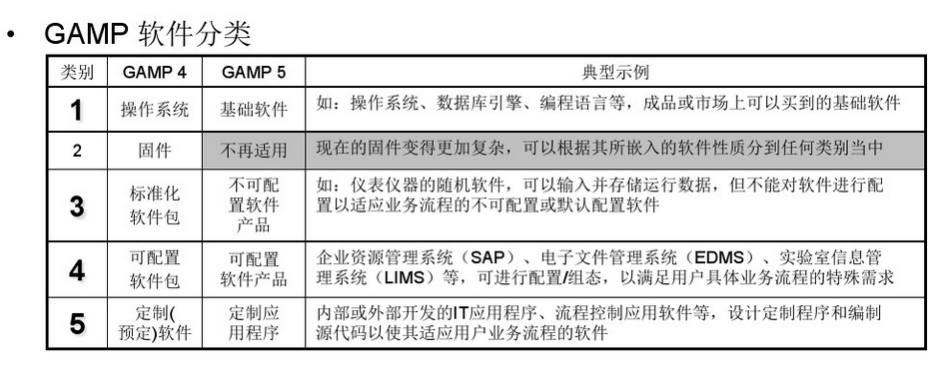
软件分类

Slide 8
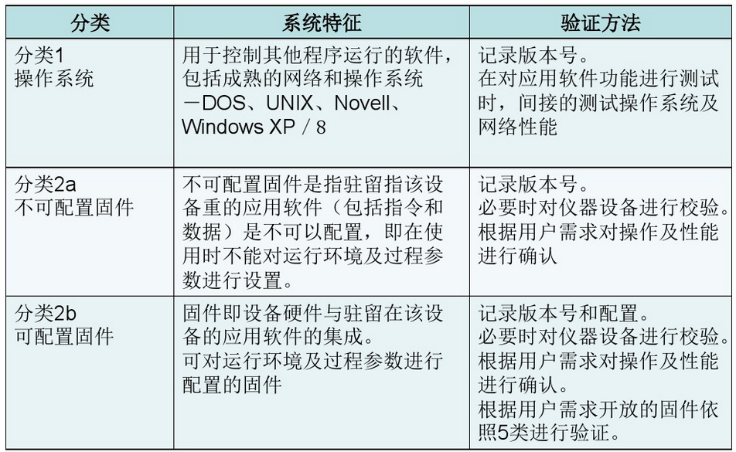
计算机化系统验证

Slide 9
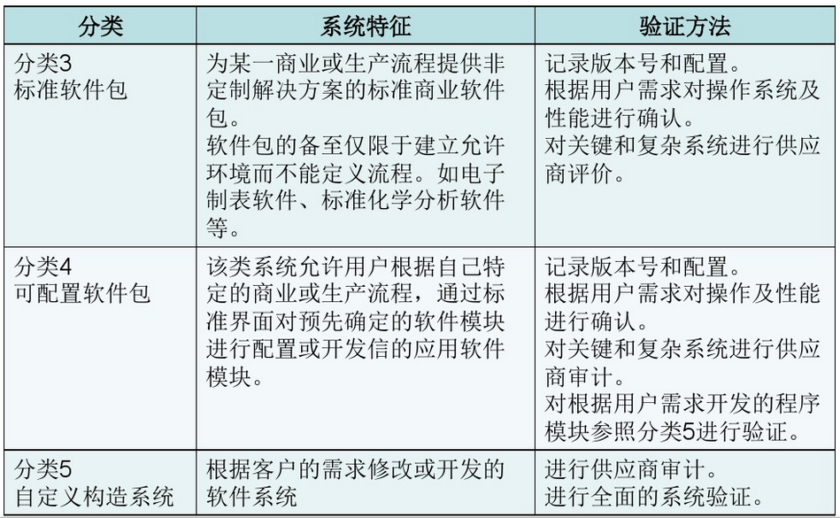
计算机化系统验证

Slide 10
计算机化系统验证
分清1、3、4、5类
分清是否属于GMP（哪些模块属于GMP）
建立包含药品生产质量管理过程中涉及的所有计算 机化清单
计算机验证管理程序应对公司所涉及的计算机系统进行列表并分类，按照其分类确定其验证方法

Slide 11
计算机化系统验证
设备自带的软件可以作为设备验证的一个章节，与设备一起做确认，但要涵盖计算机化系统的内容：
计算机操作系统、硬盘、内存、显示器、杀毒软件
报警方式
控制模式：手动、自动
权限
参数修改记录
数据存储
供电情况

Slide 12
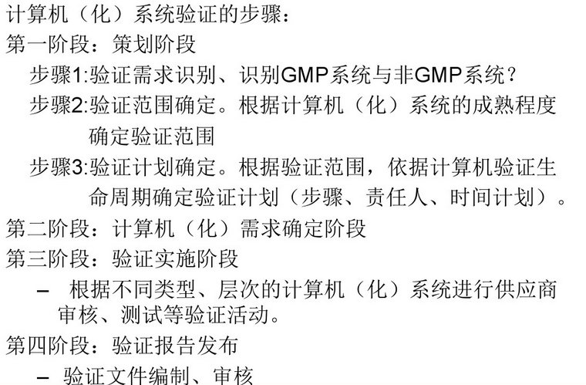
计算机化系统验证

Slide 13
两个术语
数据完整性：是指数据的准确性和可靠性，用于描述存储的所有数据值均处于客观真实的状态
数据审计跟踪：是一系列有关计算机操作系统、应用程序及用户操作等事件物记录、报告或事件，或从记录、报告、事件追溯到原始数据。

Slide 14
数据合规性要求
访问控制：只有经许可的人员才能进入和使用系统。
权限分配：应当对进入和使用系统制订授权、取消和授权变更的操作规程。
审计追踪：用于记录数据的输入和修改以及系统的使用和变更。
电子签名：明确了直接对电子数据进行电子签名是合规的，但电子签名需要符合相应法规。

Slide 15
电子数据安全性要求查
逻辑安全性
物理安全性

Slide 16
数据备份、归档
审计追踪
电子审批
数据备份要求

Slide 17
数据完整性的检查
QC实验室，尤其是稳定性试验的数据
物料发放流转的数据
各项记录的发放和填写
企业质量管理体系对数据完整性的覆盖
数据完整性直接表现企业的质量管理水平

Slide 18
谢谢！

